Slide 1
第二章 Laplace变换
1. Laplace变换的概念
2. Laplace变换的性质
3. 卷积
4. Laplace逆变换
5. Laplace变换的应用

Slide 2
一、拉氏变换的概念
1. 傅里叶变换的局限性
叶变换就不一定存在；例如单位阶跃函数、正弦、
余弦函数以及线性函数等；
时无意义或不需要考虑。此类函数就不能取傅氏
变换；

Slide 3
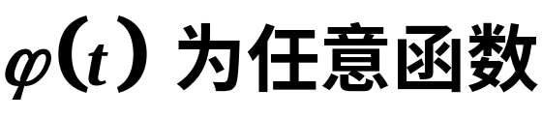
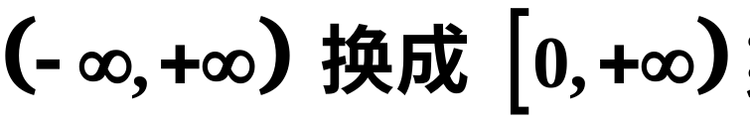
2. 解决办法
变得绝对可积。
一般来说，这个函数的傅氏变换总是存在的.

Slide 4
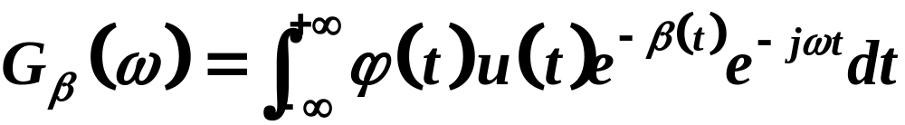
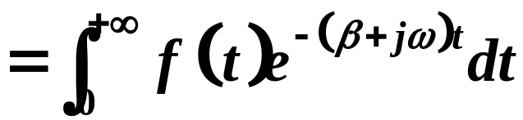
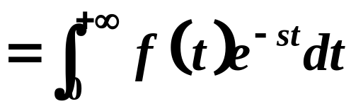
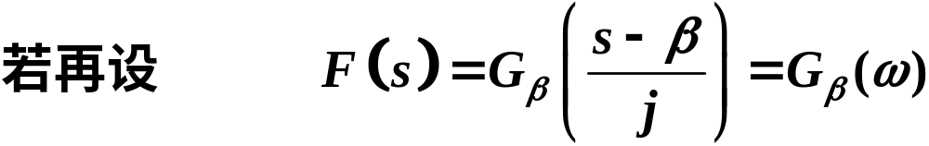
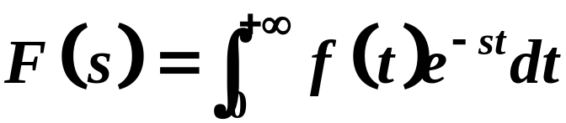
3. 拉普拉斯变换的产生
取傅氏变换的运算，就产生了拉普拉斯（Laplace）
变换.
则得

Slide 5

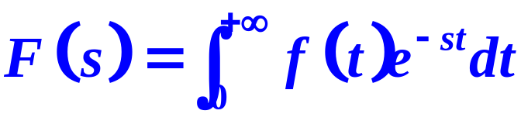

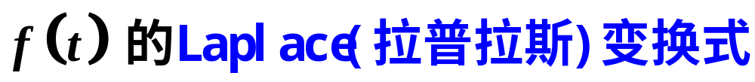
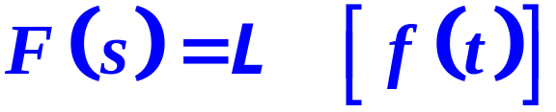

定义：
可写为

Slide 6
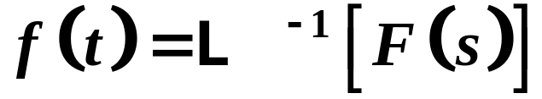

Slide 7

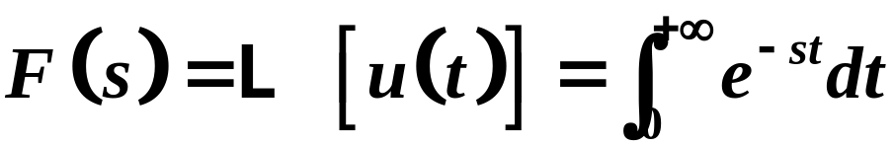
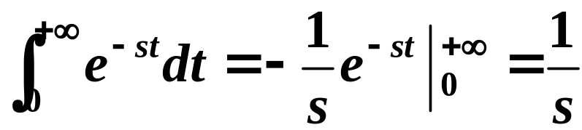
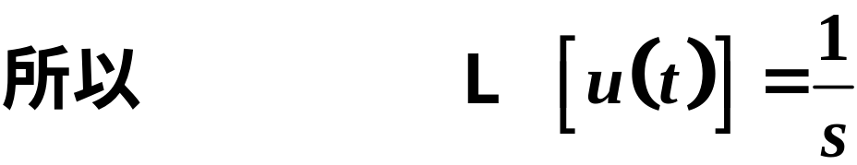
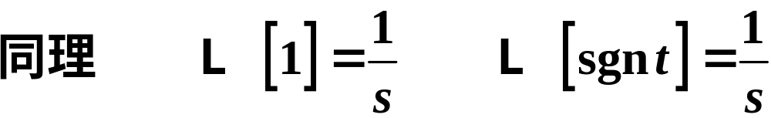
例1
解
根据拉氏变换的定义，有

Slide 8
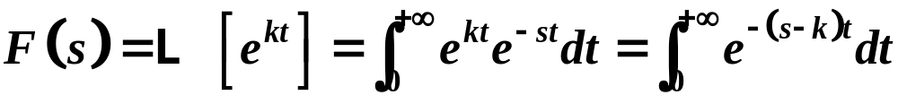
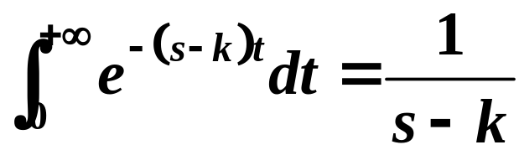
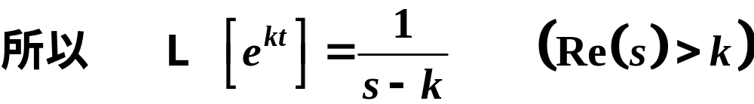
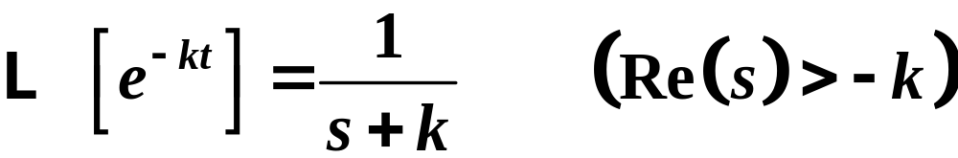
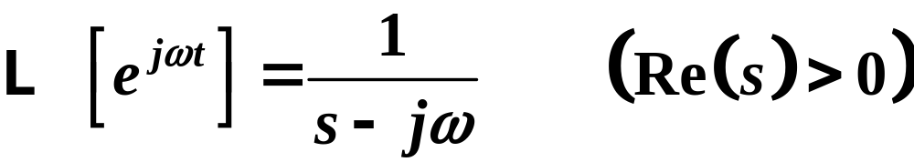
例2
解
根据拉氏变换的定义，有

Slide 9
从这些例子已经明显地看出，拉氏变换的确
扩大了傅氏变换的适用范围，那么到底哪些类型
的函数存在拉氏变换呢？若存在，收敛域（或者
存在域）又是什么？这个问题也许难以给出一个
非常精确的回答，用下面的定理可以部分的回答
这个问题.

Slide 10


二、拉氏变换的存在定理
1、 拉氏变换的存在定理
此时右端的积分绝对收敛而且一致收敛，并且在此

Slide 11
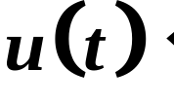

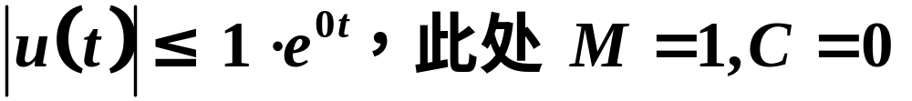
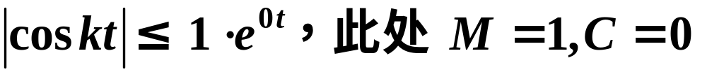
说明：
这个定理的条件是充分的，物理学和工程
技术中常见的函数大都满足这两个条件。如：
等函数都不满足傅氏积分定理中绝对可
积的条件，但它们都能满足拉氏变换存在定理中的
条件(2)：
由此可见，对于某些问题（如在线性系统分析
中）拉氏变换的应用就更广泛.

Slide 12
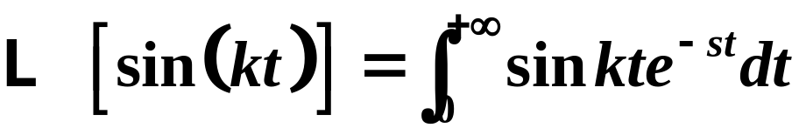
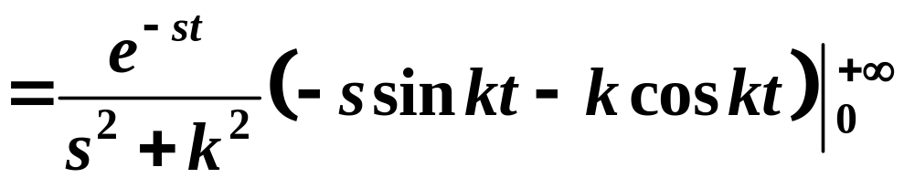
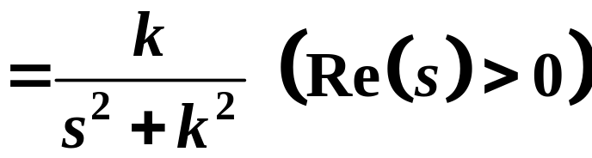
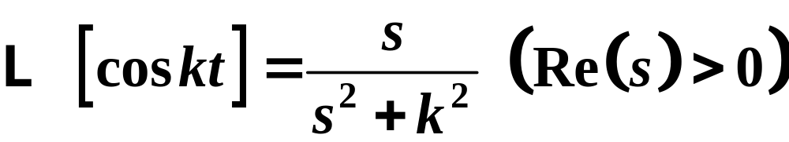
例3
解
同理 可得余弦函数的拉氏变换

Slide 13
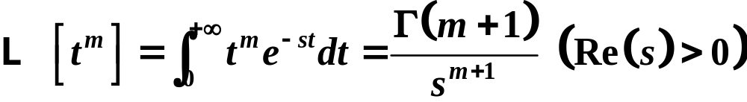
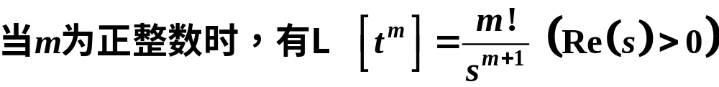
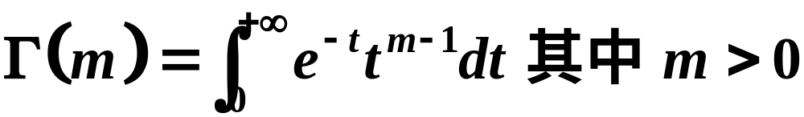
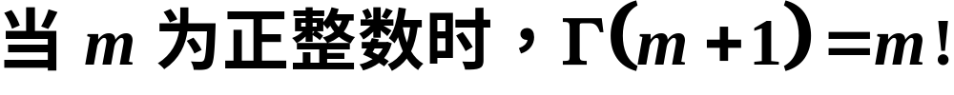
例4
解
放后面更好?

Slide 14
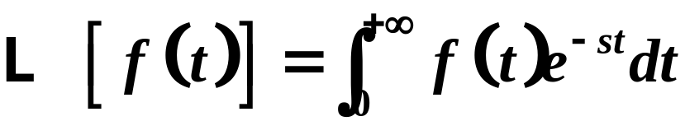
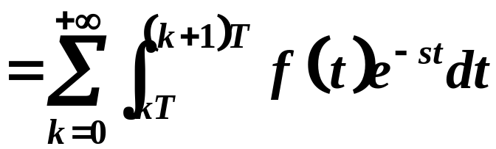
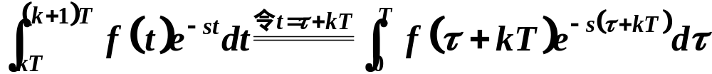
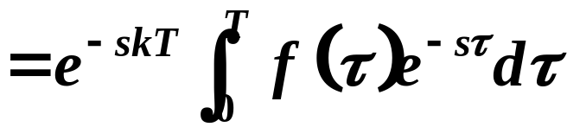
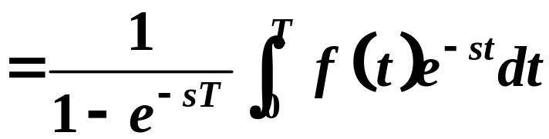
例5
解

Slide 15
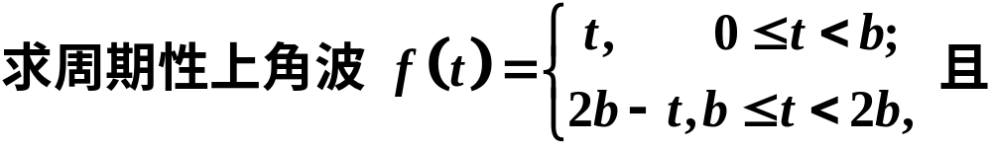
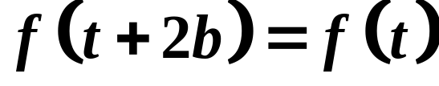








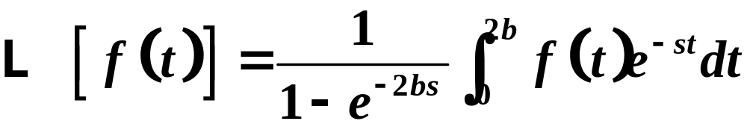
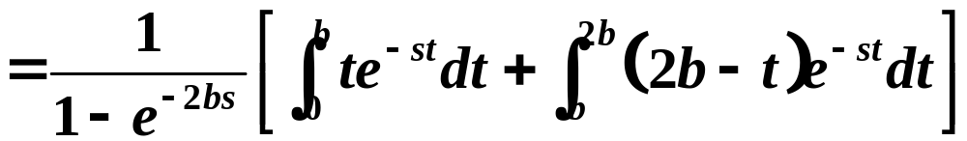
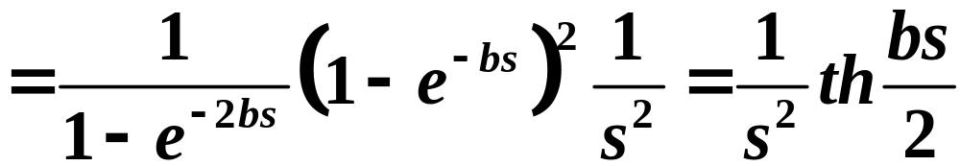
例6
（见右图）的拉氏
变换.
解

Slide 16


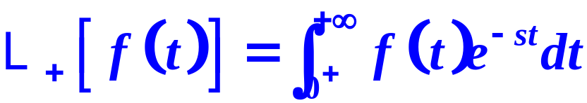
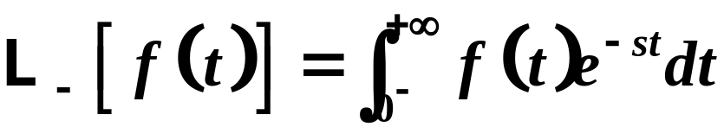
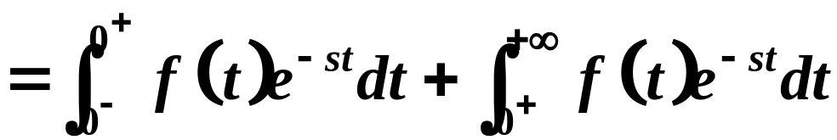
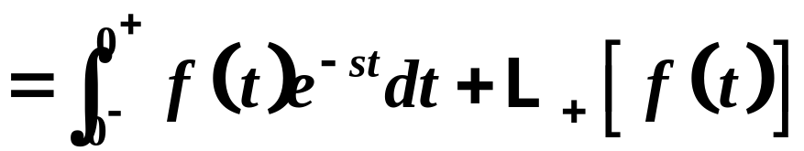
脉冲函数时，则拉氏变换的积分必须明确指出是取

Slide 17
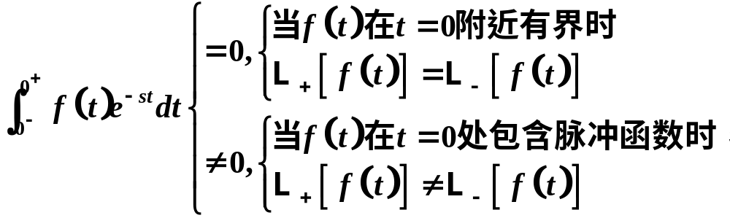
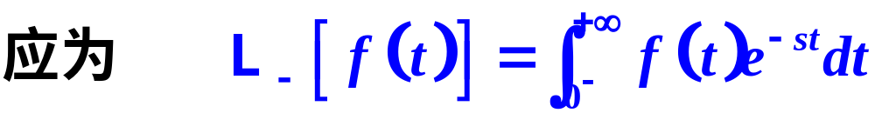
定义，因此拉氏变换定义

Slide 18
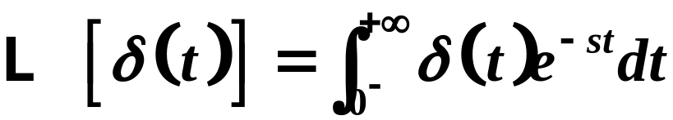
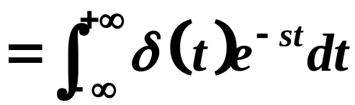
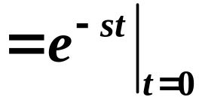

例7
解

Slide 19





例8
解

Slide 20



2、通过查表求拉氏变换
例9
解

Slide 21





三、常用函数的拉氏变换公式
当m为正整数时，有
注①Γ函数具有递推公式
当m是正整数时，
②

Slide 22





(9)设 是[0，+∞)上的周期为T的函数，即
则 的拉氏变换为

